Slide 1
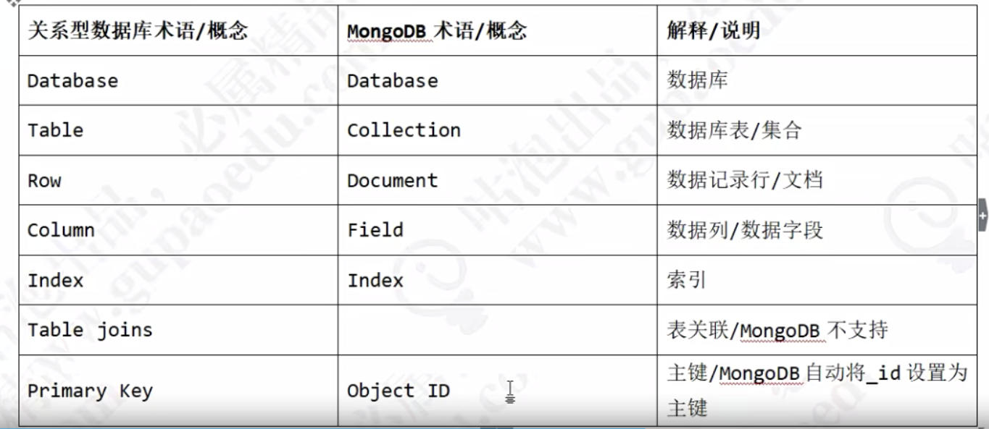
MongoDB与mysql的对比

Slide 2
MongoDB使用场景
网站实时数据：MongoDB非常适合实时的插入，更新与查询，并具备网络实时数据存储所需的复制及高度伸缩性
数据缓存：由于性能很高，MongoDB也适合作为信息基础设施的缓存层，在系统重启之后，由MongoDB搭建的持久化缓存层可以避免下层的数据源过载
大尺寸，低价值数据存储：使用传统的关系型数据库存储一些数据时可能会比较昂贵，在此之前，很多程序员往往会选择传统的文件进行存储
高伸缩性场景：MongoDB非常适合由数十或数百台服务器组成的数据库，MongoDB的路线图中已经包含对MapReduce引擎的内置支持
对象或JSON数据存储：MonoDB的BSON数据格式非常适合文档化格式的存储及查询

Slide 3
MongoDB应用场景
网站实时数据：例如：日志，Timeline，用户行为（代替方案：日志）
数据缓存：缓存的数据，一定是临时的（关系型数据库有一份已经持久化）
大尺寸，低价值数据存储：例如：搜索引擎的图片文件，视频文件
高伸缩性场景：高并发，分布式，机器可以任意的增减
对象或JSON数据存储：完全可以用redis代替

Slide 4
MongoDB不适用场景
高度事务型系统：例如银行或会计系统，传统的关系型数据库目前还是更适用于需要大量原子性复杂事物的应用程序
传统的商业智能应用：针对特定问题的BI数据库会对产生高度优化的查询方式，对于此类应用，数据仓库可能是更合适的选择
需要复杂SQL查询的问题
MongoDB 4.0 支持事务操作（分布式事务的一种解决方案）

Slide 5
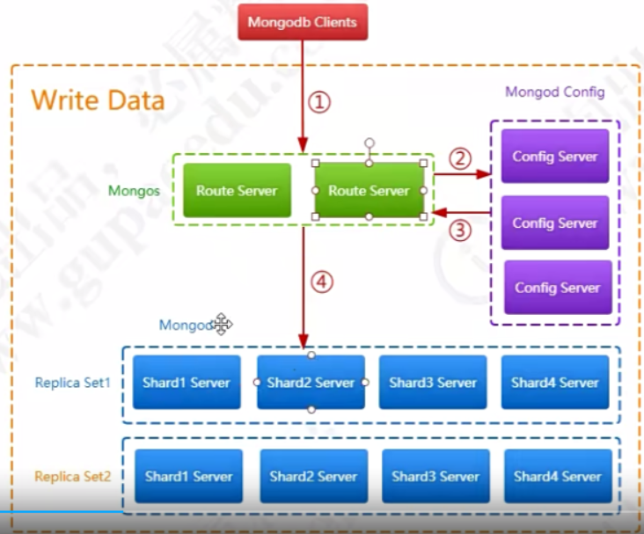
写入场景
Mongos进行路由分发

Slide 6
mongos
mongos，协调所有的mongod（类似于zookeeper）
统一管理配置中心，
mongos没有自动选举功能，leader挂了，就全挂了
默认端口：21017

Slide 7
命令
创建数据库：use testdb
创建集合：db.member.insert({name:”tom”,age:18})
自动生成表member，和字段name，age
删除：删除集合：db.member.drop();
删除满足条件的第一条，只删除数据不删除索引：db.member.remove({age:1})
删除数据库：db.dropDatabase();
查询：db.member.find();
db.member.findOne();
更新：db.member.update({name:”zhaomin”},{$set:{age:18}})
db.member.update({name:”zhaomin”},{$set:{age:18}},true)
第三个参数为true，则执行insertOrUpdate操作，查询出则更新，没查出则插入

Slide 8
命令
查看集合：show collections
查看数据库：show dbs
插入数据：db.member.insert() 不允许键值重复
db.member.save();若键值重复，则改为插入操作
批量更新：db.member.update({name:”zhaomin”},{$set:{name:zhaomin11”}},false,true);
批量操作需要和选择器同时使用，第一个false表示不执行insertOrUpdate操作，第二个true表示执行批量
更新器使用$set指定一个键值对，若存在就进行修改，不存在则添加
$inc:只使用于数字类型，可以为指定的键值对的数字类型进行加减操作
db.member.update({name:”zhaosan”},{$inc:{age:2}});
执行结果是名字叫zhaosan的年龄增加2
$unset：删除指定的键
db.member.update({name:”zhangsan”},{$unset:{age:1}});

Slide 9
命令
$push：数组键操作，1：如果存在指定的数组，则为其添加值，2：如果不存在指定的数组，则创建数组键，并添加值，3：如果指定的键不为数组类型，则报错
$pushAll:批量向数组键插入值
db.member.update({name:”zhangsan”},{$pushAll:{classes:[“English”,”Math”]}});
$addToSet:当指定的数组中有这个值时，不插入，反之插入
db.member.update({name:”zhangsan”},{$addToSet:{classes:”English”}})
$pop:删除指定的数组的值，当value=1，删除最后一个值，当value=-1，删除第一个值
db.member.update({name:”zhangsan”},{$pop:{classes:1}});
$pull:删除指定的数组指定的值
db.member.update({name:”zhangsan”},{$pull:{classes:”English”}});

Slide 10
命令
若数组中有多个Chinese，则全部删除
db.member.update({name:”zhangsan”},{$pull:{classes:{“Chinese”]}});
$:修改指定数组时。若数组有多个对象，但只想修改其中一些，则需要定位器
db.member.update({“classes.type”:”AA”},{$set:{“classes.$.sex”:”male”}});
$addToSet与$each结合完成批量数组更新操作
db.member.update({name:”zhangsan”},{$set:{classes:{$each:[“chinese”,”art”]}}});

Slide 11
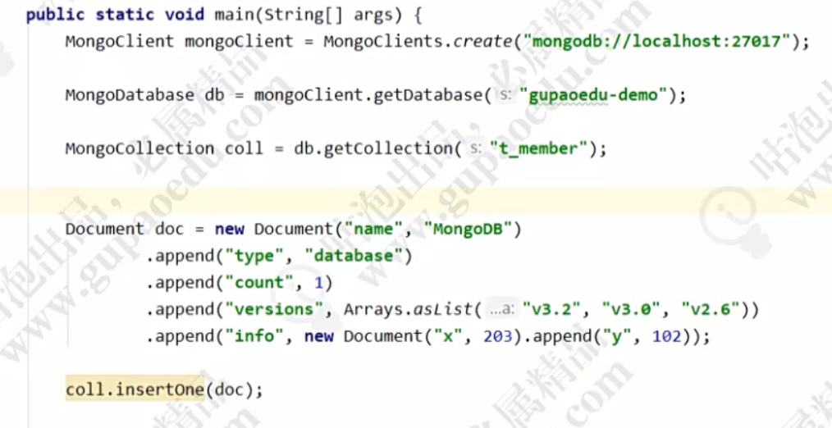
简单插入

Slide 12
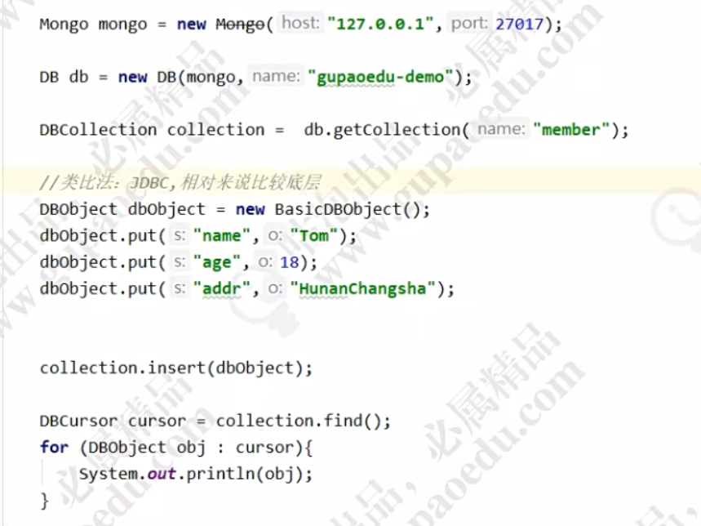
简单插入--偏向底层

Slide 13
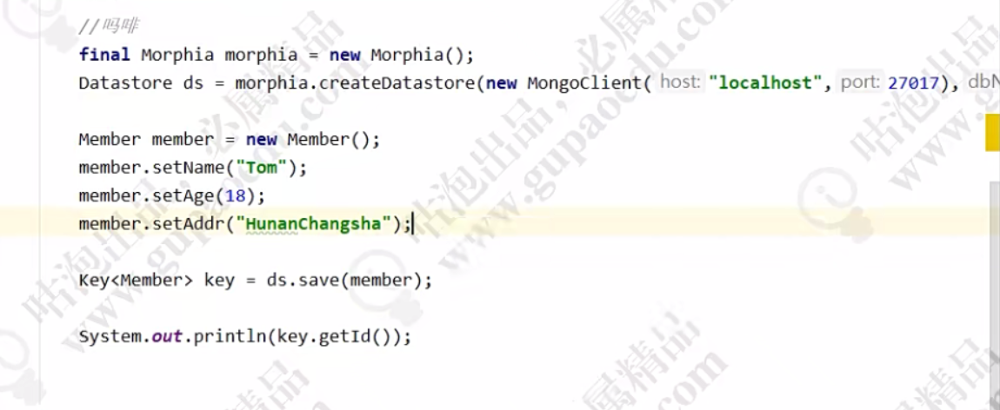
Morphia

